Slide 1

ОТЧЕТ по учебной практике ПМ.02. Осуществление интеграции программных модулей
МИНИСТЕРСТВО ОБРАЗОВАНИЯ КИРОВСКОЙ ОБЛАСТИ
Кировское областное государственное профессиональное
образовательное бюджетное учреждение
«Слободской колледж педагогики и социальных отношений»
Студента очного отделения
Коротких Натальи Михайловны
Группа 21П-1
Специальность 09.02.07
Информационные системы и программирование
Организация
КОГПОбу «СКПиСО»
Руководитель практики
Калинин Арсений Олегович
2023 - 2024 г.

Slide 2
ВВЕДЕНИЕ
Учебную практику по модулю ПМ.02. Осуществление интеграции программных модулей я проходила в КОГПОБУ «Слободской колледж педагогики и социальных отношений» (КОГПОБУ СКПиСО).
Во время учебной практики я провела анализ предметной области, написала техническое задание, построила различные диаграммы (т.к. диаграмма деятельности, диаграмма классов и т.д.), создала несколько приложений (например, приложение для мед. лаборатории, телефонный справочник). Поработала с системой контроля версий, куда были загружены все результаты работы.

Slide 3
АНАЛИЗ ПРЕДМЕТНОЙ ОБЛАСТИ
Медицинская лаборатория № 20 в Санкт-Петербурге нуждается в информационной системе (ИС) для улучшения своей работы и взаимодействия с пациентами.
Пользователи:
лаборант;
лаборант-исследователь;
бухгалтер;
администратор;
пациент.

Slide 4
ИС должна предоставлять следующие функции:
Регистрация пациентов и ввод биоматериала
Заказ и проведение исследований
Внесение результатов исследований
Составление отчетов о проведенных исследованиях
Генерирование штрих-кодов для идентификации образцов
Ограничения
Система должна быть разработана в соответствии с требованиями конфиденциальности медицинских данных.
Система должна быть масштабируемой для удовлетворения растущих потребностей лаборатории.
Система должна быть совместима с существующими системами лабораторного оборудования.

Slide 5
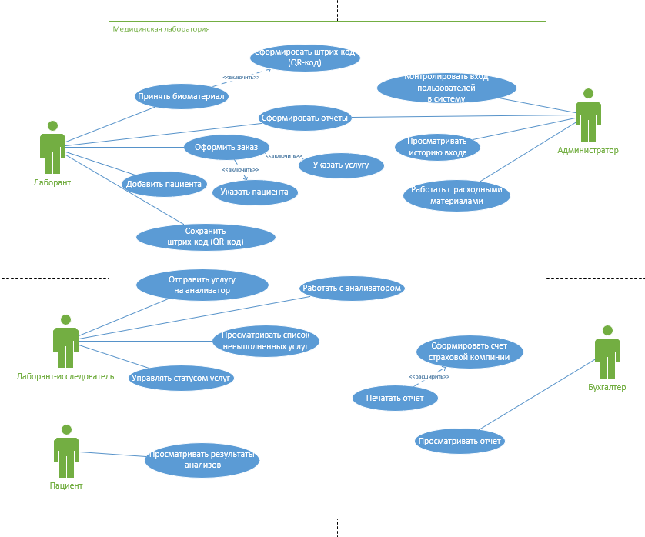
Диаграмма вариантов использования
Диаграммы

Slide 6
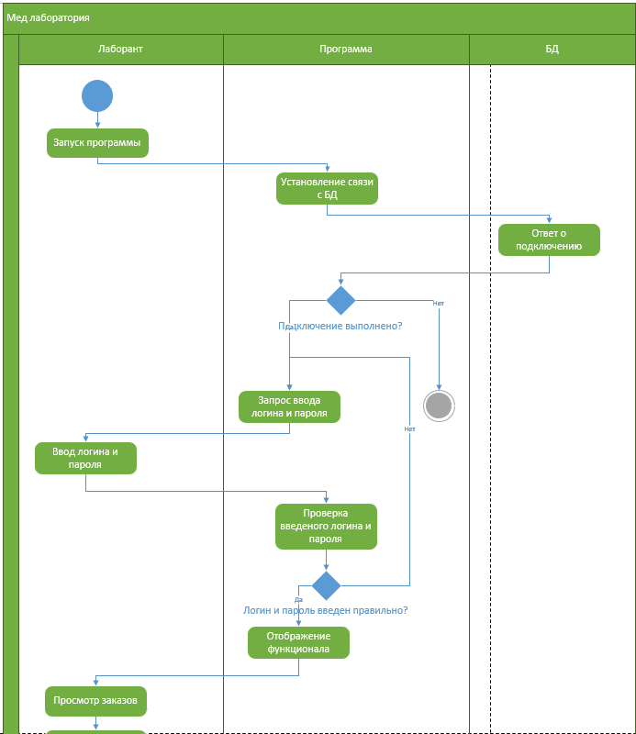
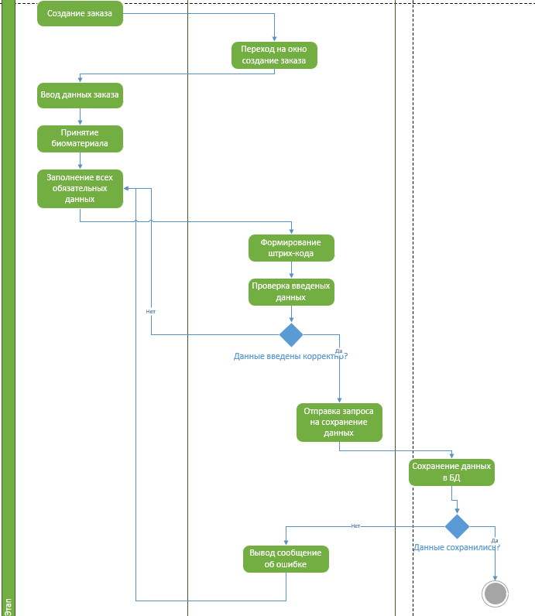
Диаграмма деятельности

Slide 7
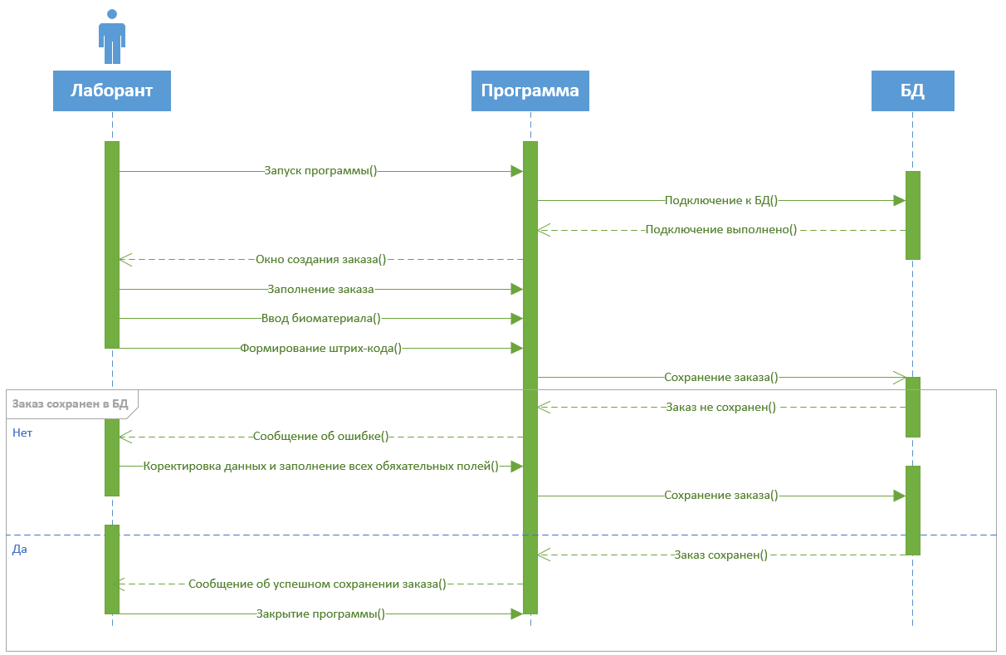
Диаграмма последовательности

Slide 8
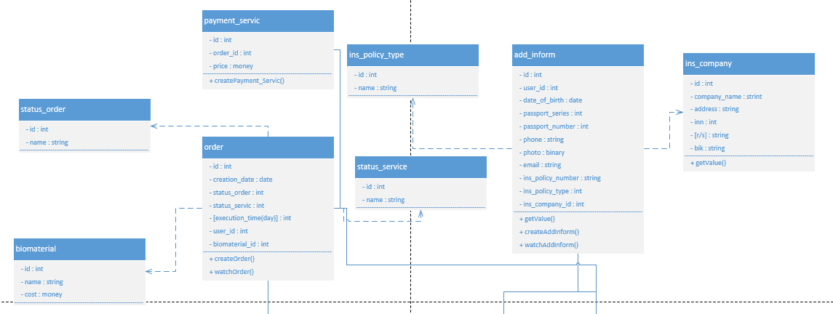
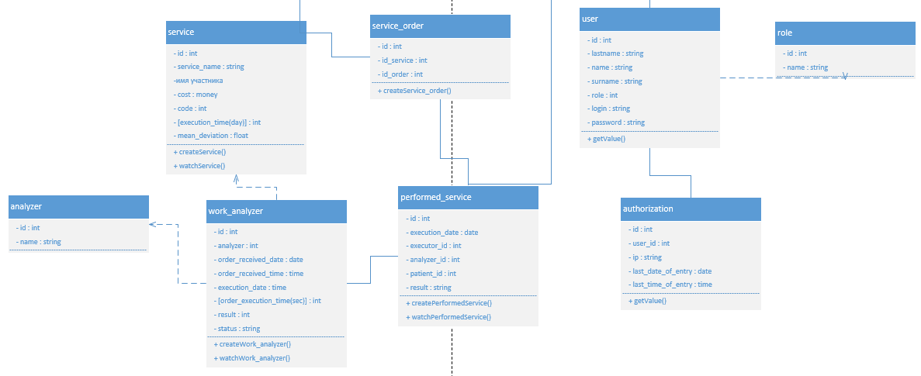
Диаграмма классов

Slide 9
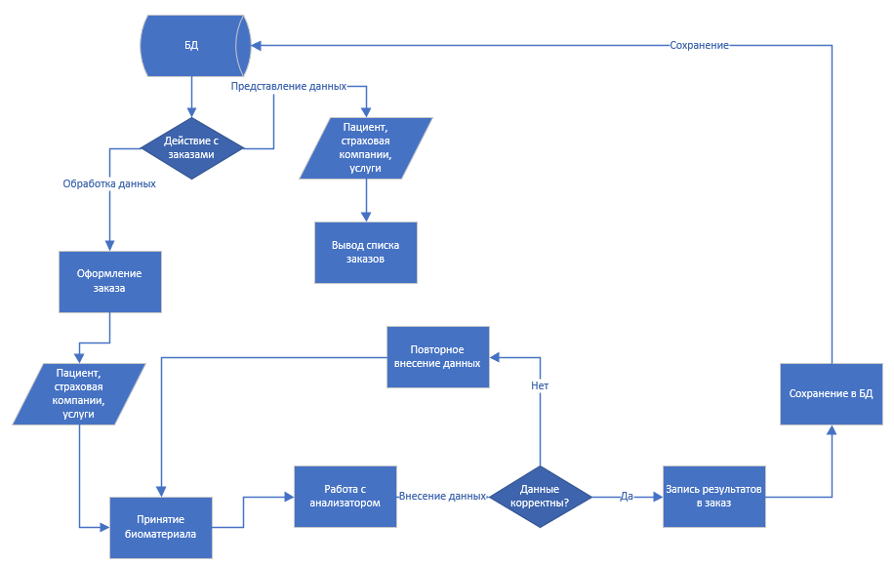
Диаграмма архитектуры системы

Slide 10
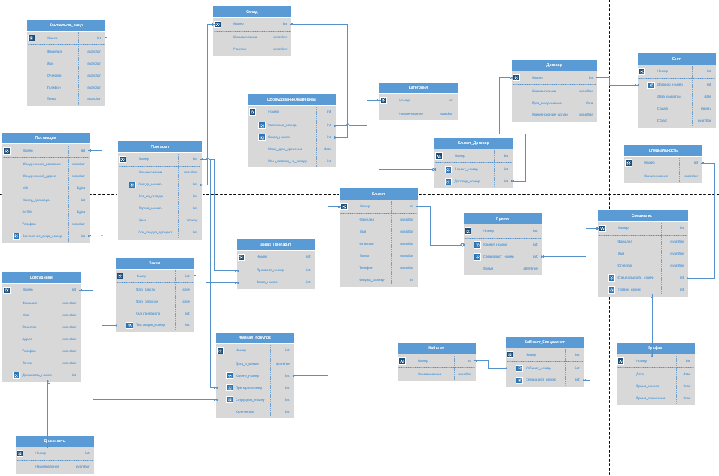
ER-диаграмма для аптеки

Slide 11
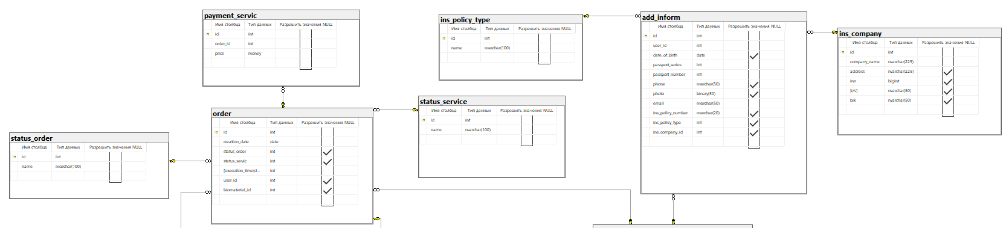
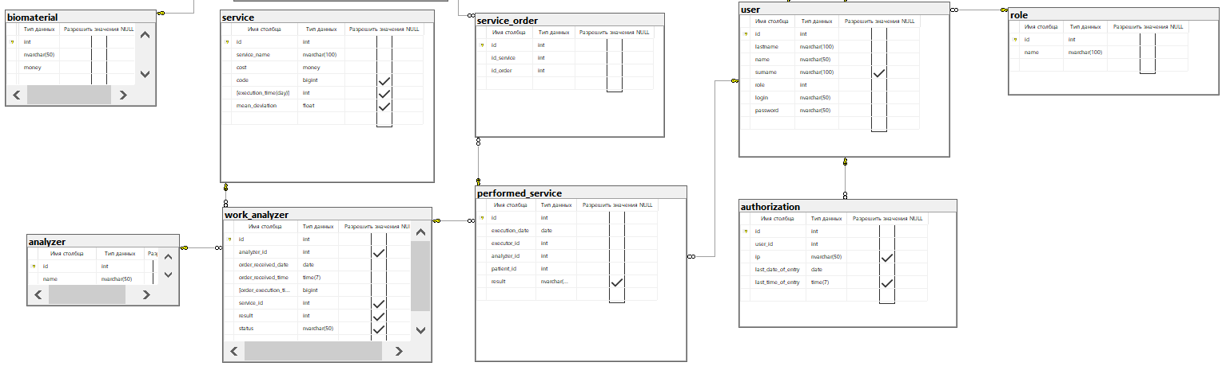
Диаграмма БД

Slide 12
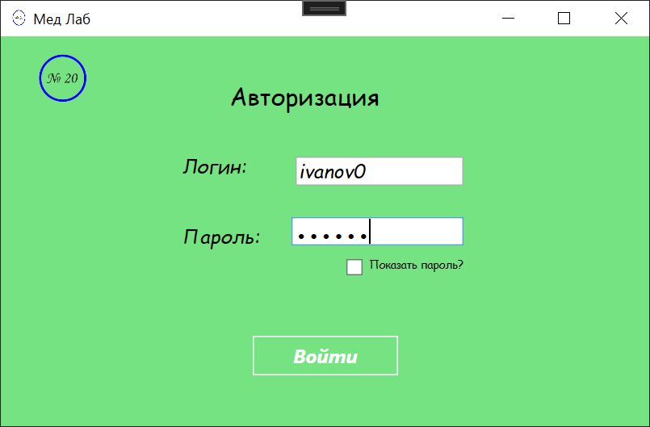
ПРОГРАММЫ
Медицинская лаборатория

Slide 13
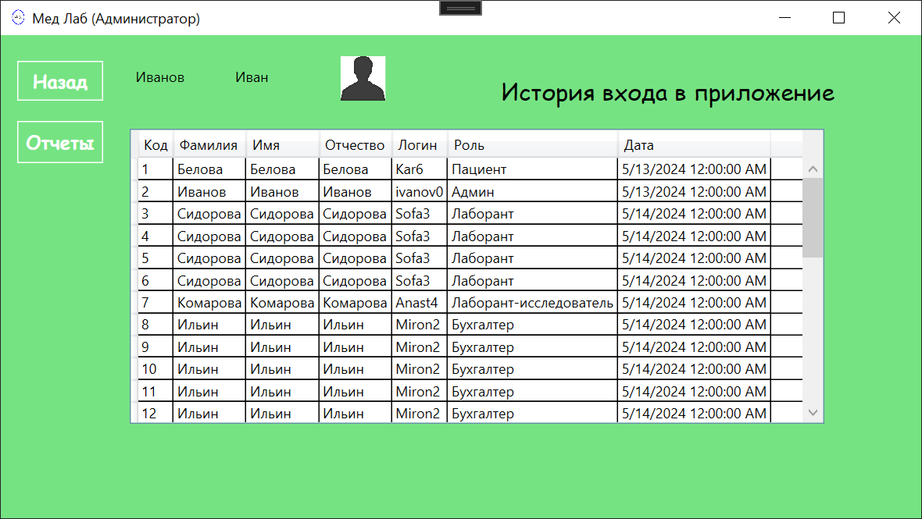
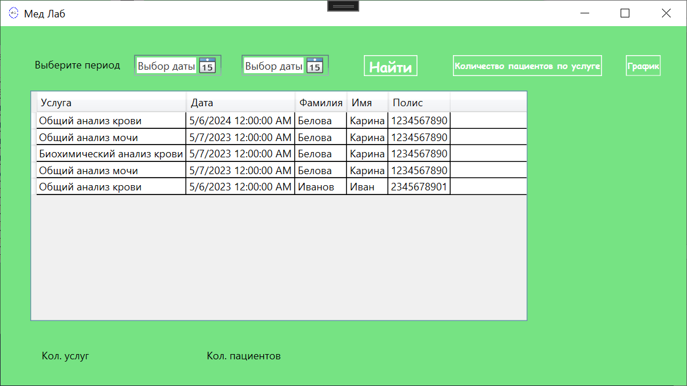
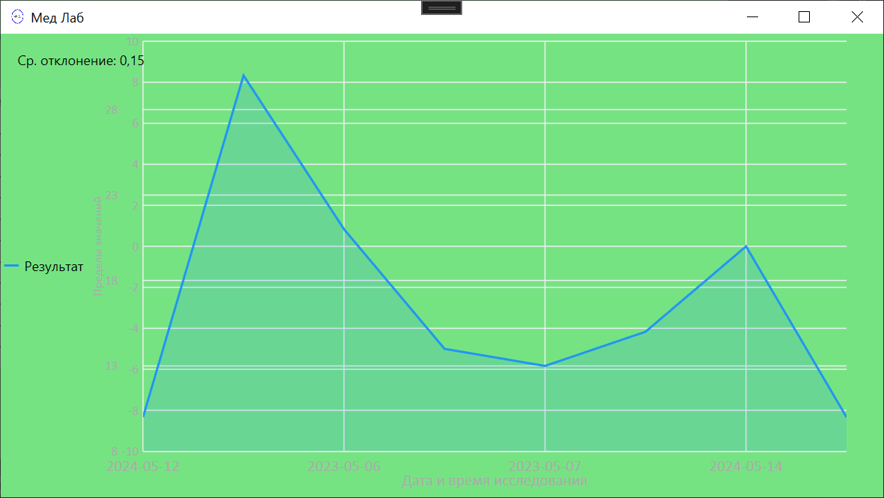

Slide 14
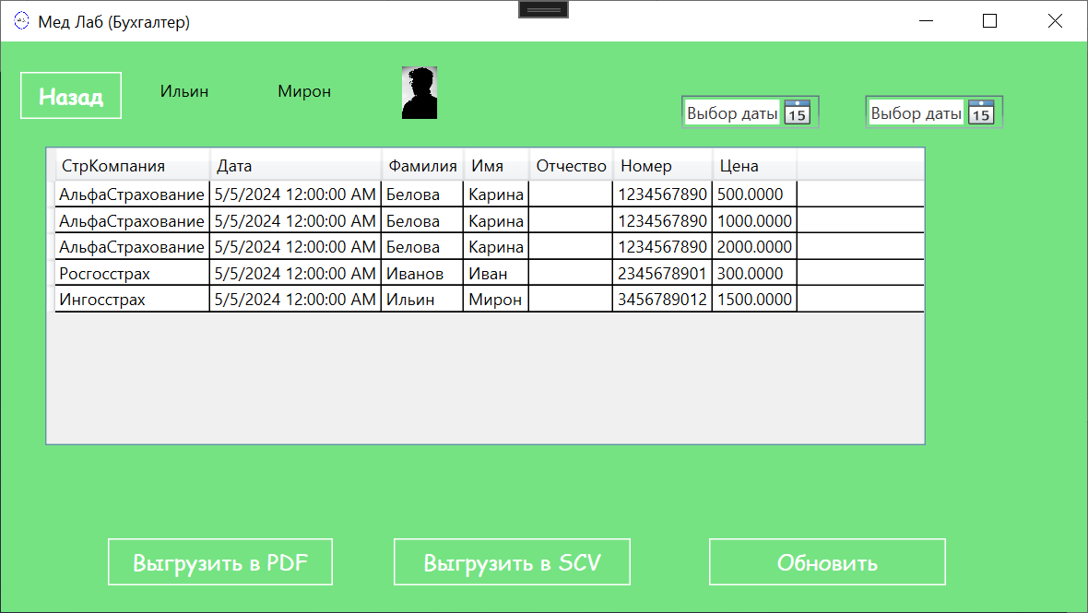
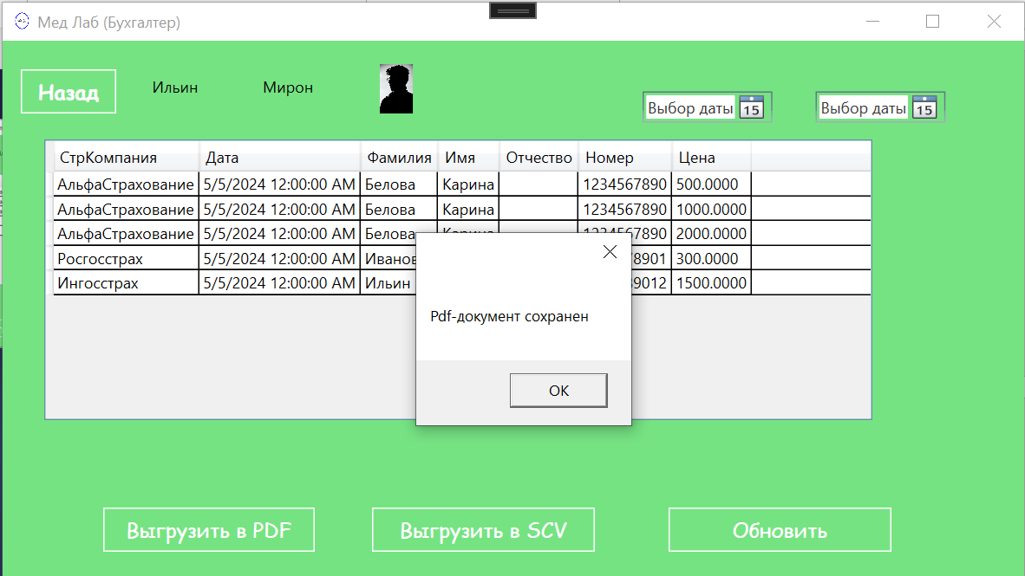

Slide 15
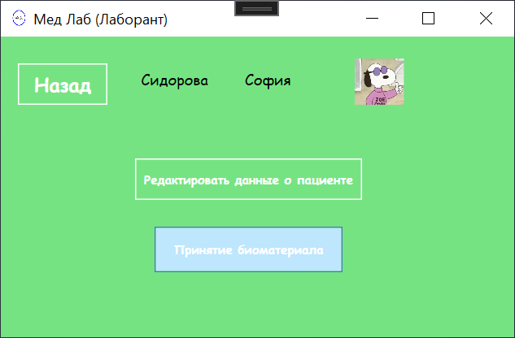
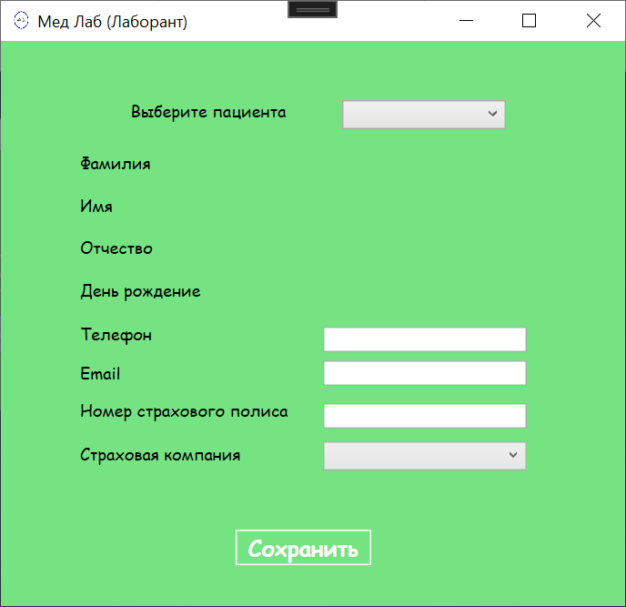

Slide 16
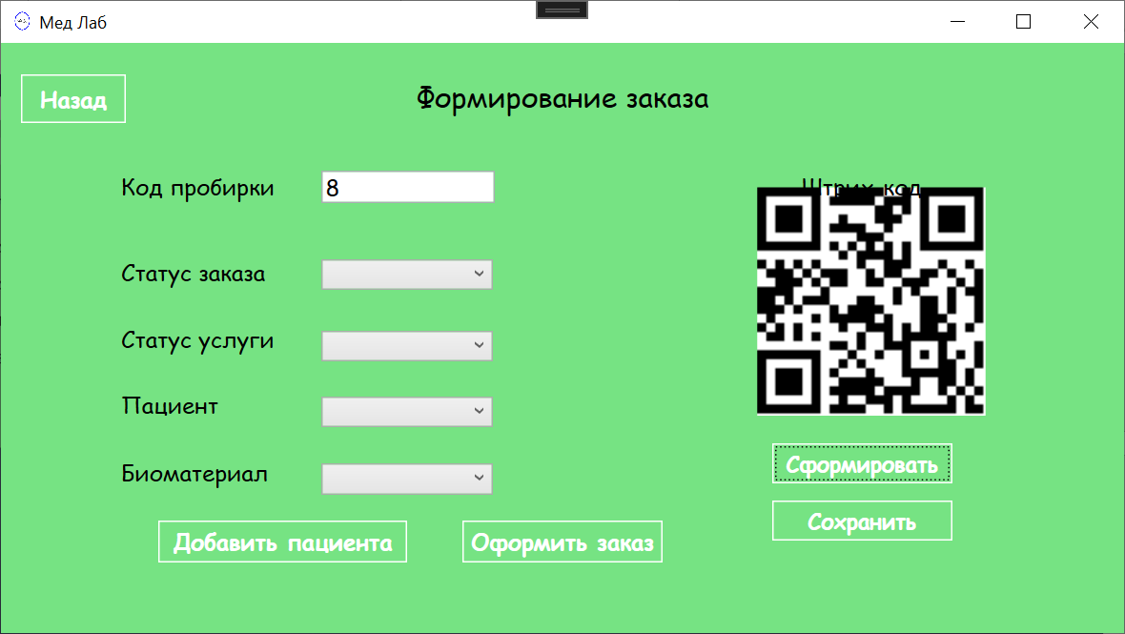
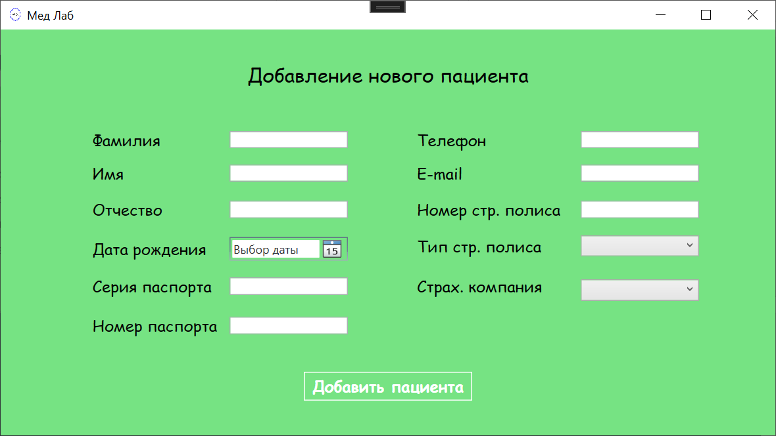

Slide 17
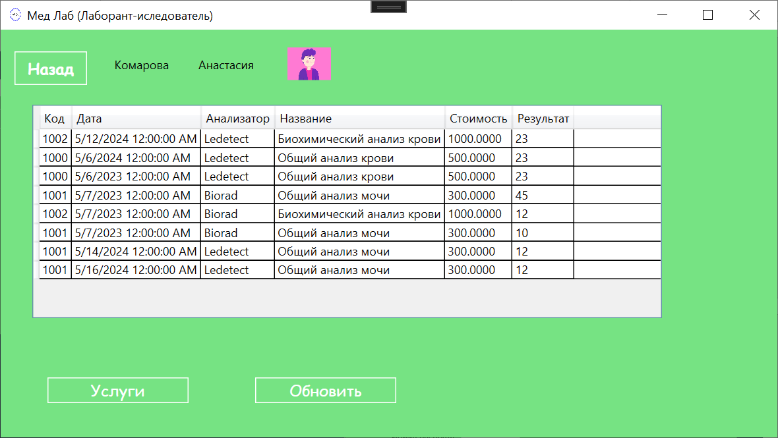
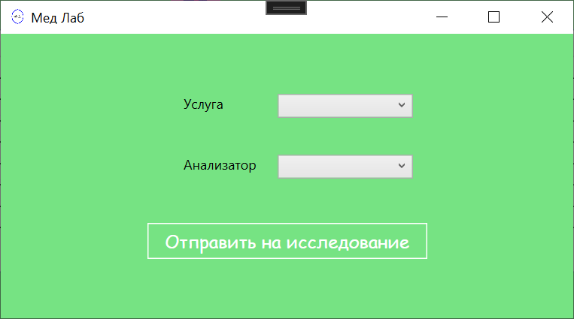

Slide 18
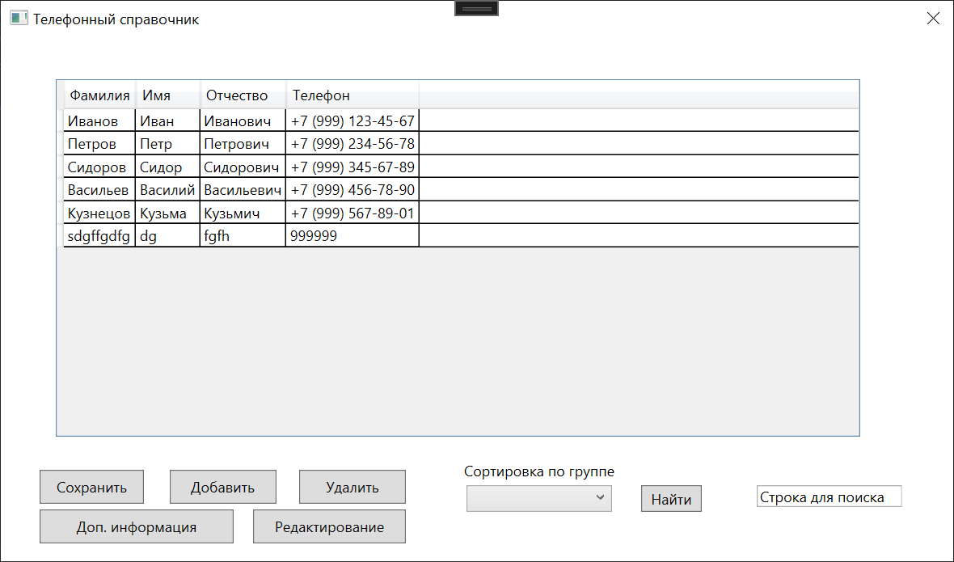
Телефонный справочник

Slide 19
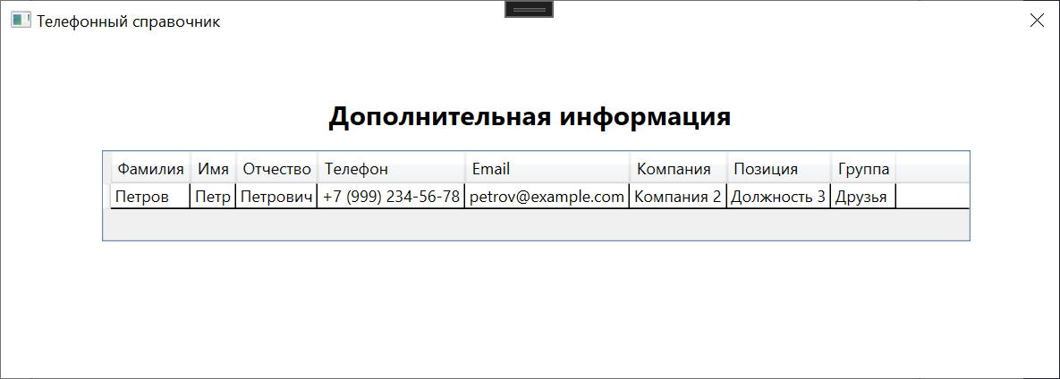
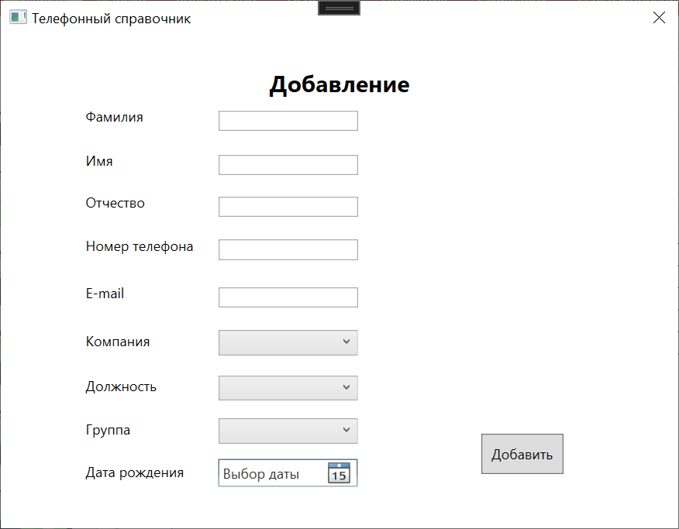

Slide 20
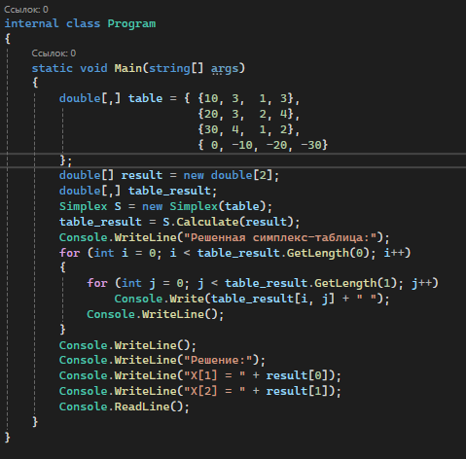
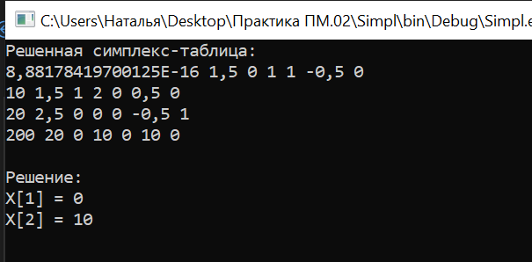
Программа для решение математических задач (симплекс-метод)

Slide 21
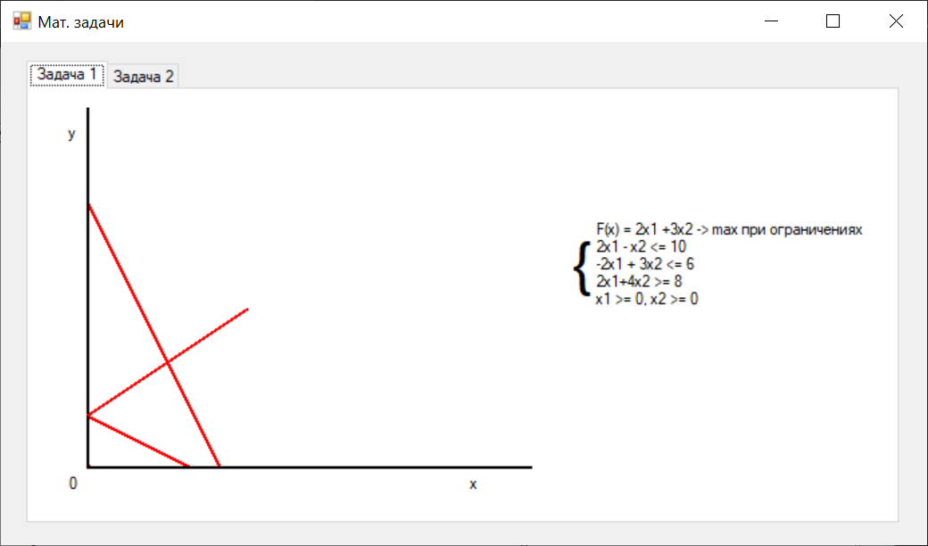
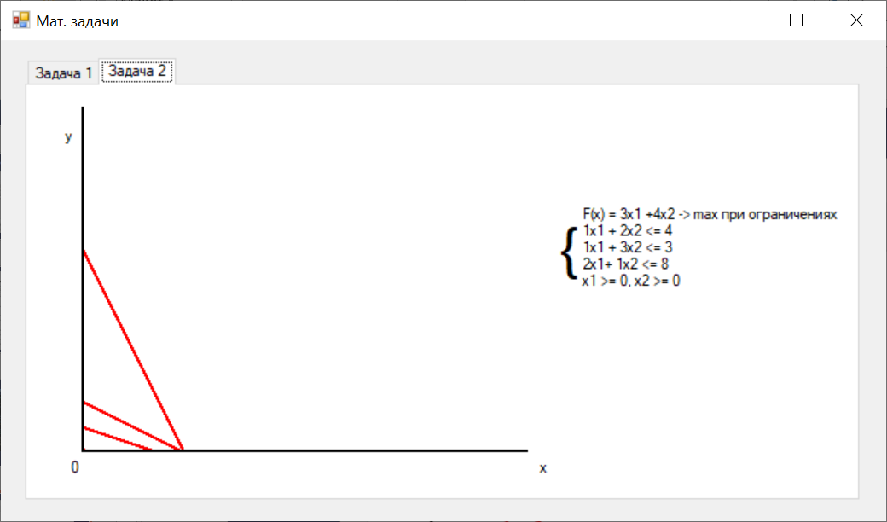
Графический метод

Slide 22
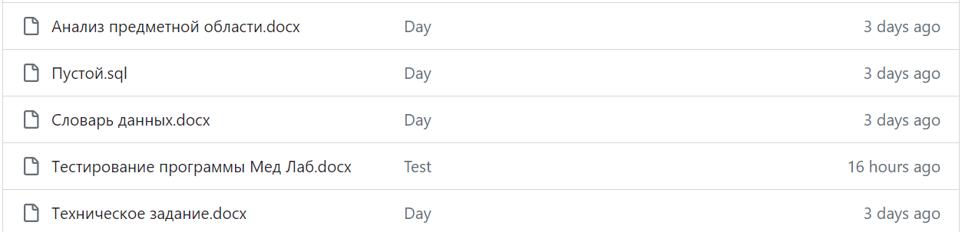
Работа в системе контроля версий
Все материалы и приложения были загружены в GitHub. Работа с GitHub осуществлялась через настольное приложение GitHub Desktop.
Было создано 2 репозитория – одно для работы с медицинской лаборатории, второе для телефонного справочника.
Выгрузка выполненных заданий происходила каждый день.

Slide 23
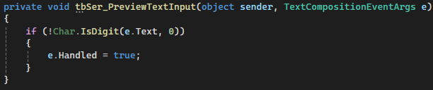
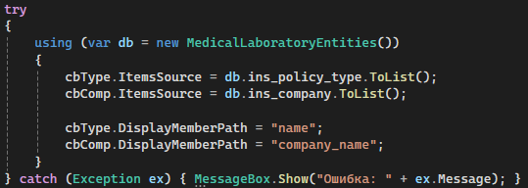
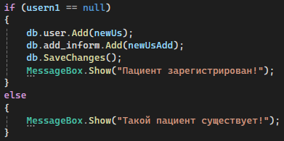

ОТЛАДКА
Для обработки ошибок были использованы конструкции try {} catch {}, if {} else {}, метод int.TryParse и др.

Slide 24
Тестирование
TestCase # | 1
Приоритет теста | Средний
Название тестирования/Имя | Тест поиска пользователей по части ФИО
Резюме испытания | Проверка, что поиск пользователей по части фамилии, имени и отчества работает корректно.
Шаги тестирования | Ввести часть фамилии в поле поиска. Нажать кнопку поиска. Проверить, что в результатах поиска отображаются пользователи с соответствующими фамилиями. Повторить шаги 2-4 для имени и отчества. Ввести часть ФИО, которая не соответствует никаким пользователям. Нажать кнопку поиска. Отображение нулевого результата или сообщение пользователю.
Данные тестирования | Части ФИО для поиска: Фамилия: "Ива" Имя: "Ив" Отчество: "Ивано" Часть ФИО, которая не соответствует никаким пользователям.
Ожидаемый результат | В результатах поиска отображаются пользователи с соответствующими фамилиями, именами и отчествами. Если пользователи с указанными ФИО не найдены, отображается сообщение о том, что пользователи не найдены или нулевой результат.
Фактический результат | Отображение пользователей, нулевой результат
Предпосылки | Существуют пользователи с различными фамилиями, именами и отчествами
Постусловия
Статус (Pass/Fail) | Pass
Комментарии

Slide 25
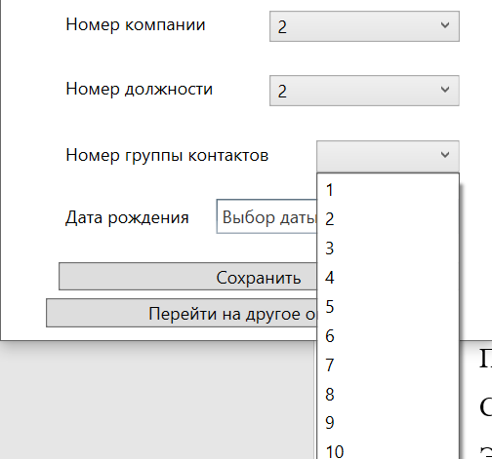
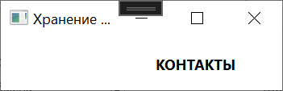
Программа «Телефонный справочник»
Функциональное тестирование
Тестирование интерфейса
Интеграционное тестирование (Unit tests)

Slide 26
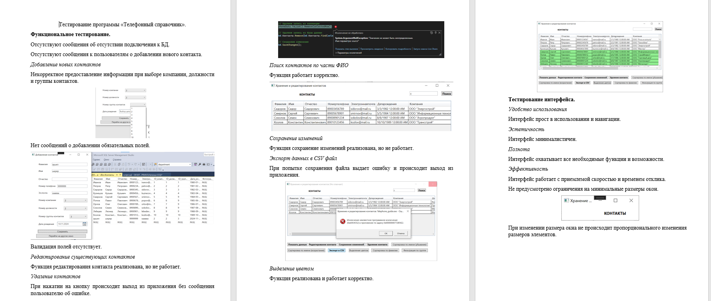

Slide 27
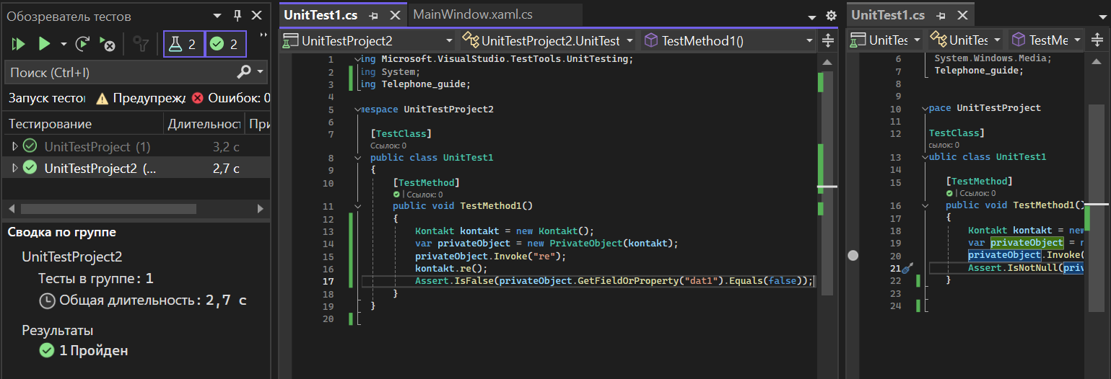
Unit test

Slide 28
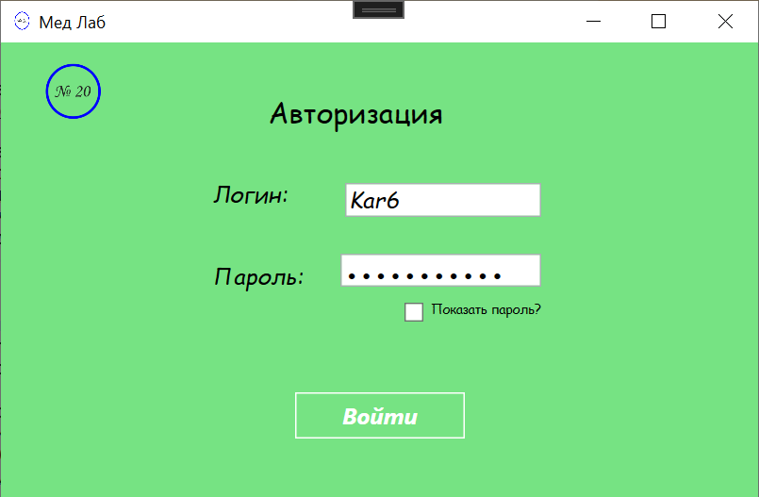
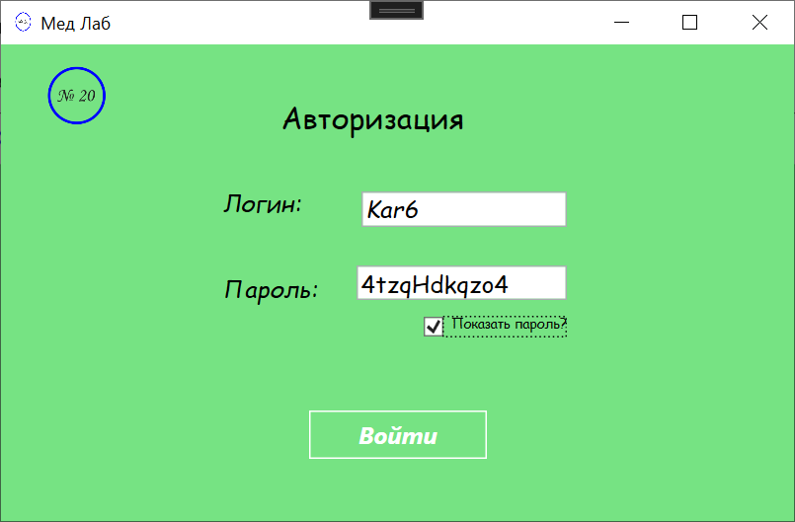
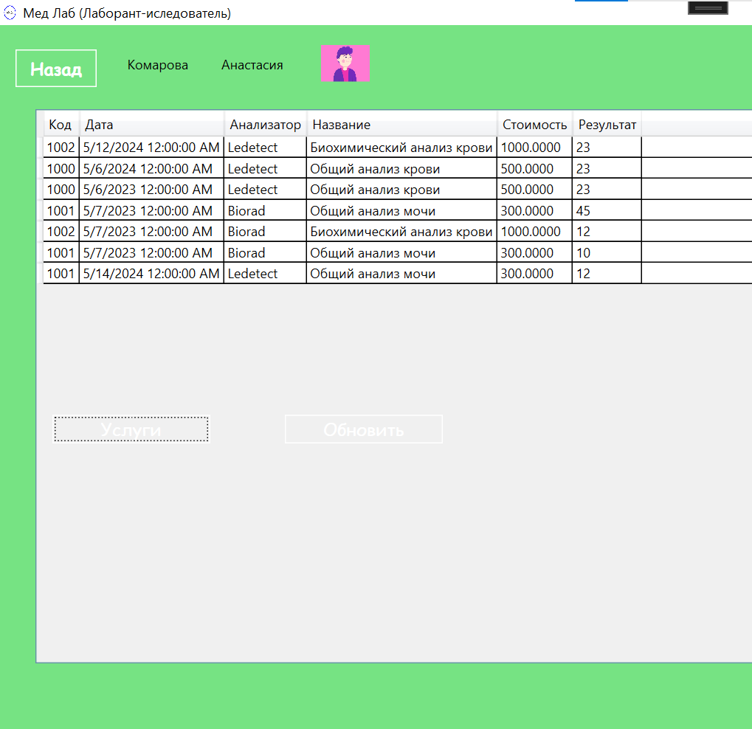
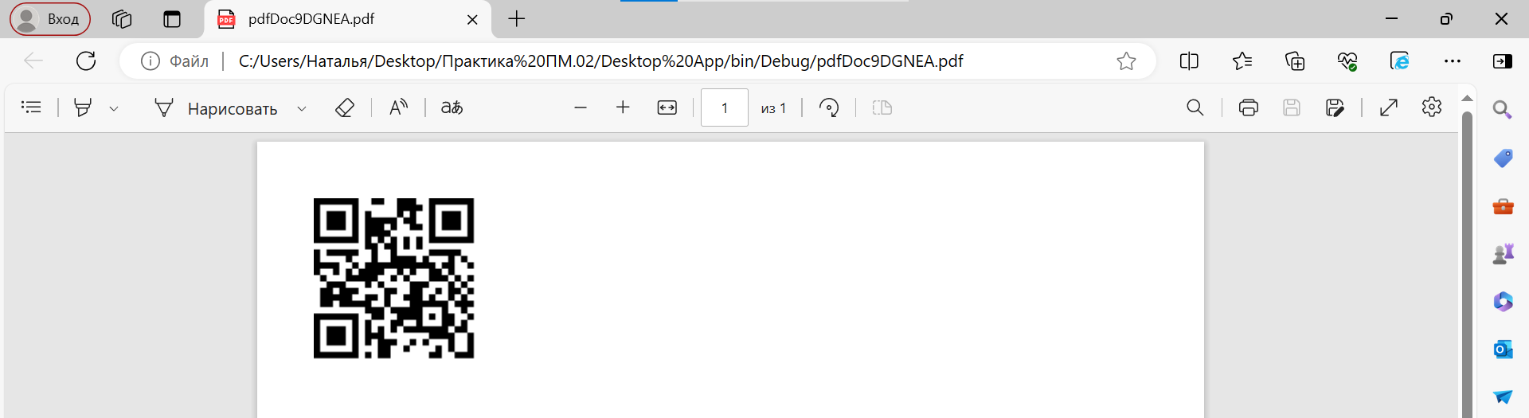
Программа «Медицинская лаборатория»
Функциональное тестирование
Тестирование интерфейса
Интеграционное тестирование (Unit tests)

Slide 29
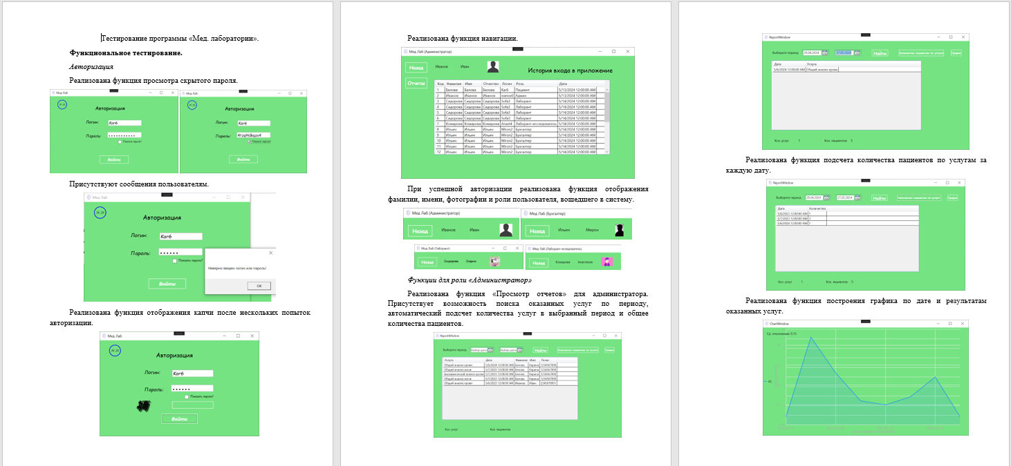

Slide 30
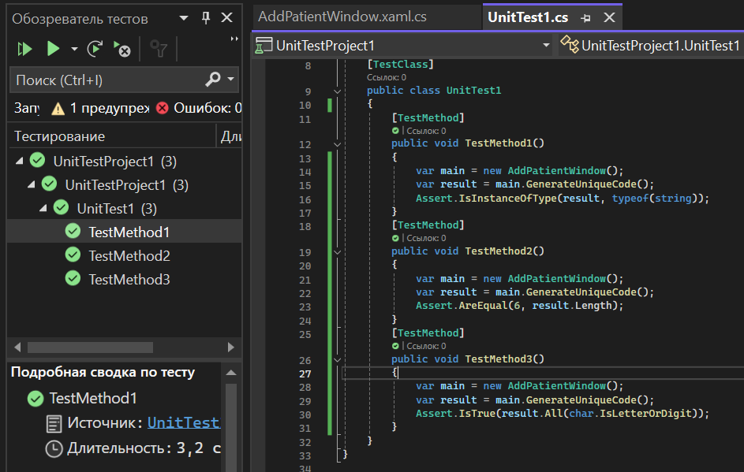
Unit test

Slide 31
Заключение
Во время учебной практики я продемонстрировала свои навыки и умения по построения различных диаграмм, по созданию приложений и их дальнейшей модификации.
Полученные знания за время обучения в колледже и во время практики пригодятся мне в дальнейшем профессиональном росте и будут полезны во время прохождения производственной практики.

